Slide 2
Аудандық ағылшын тілі пәні мұғалімдерімен тәжірибе алмасу мақсатында өткізілетін шебер - сынып

Slide 3
«Бастауыш сынып оқушыларына ағылшын тілін үйретуде электронды оқулықты қолданудың тиімділігі»
Алматы облысы
Жамбыл ауданы
Б.Қыдырбекұлы атындағы орта мектебінің ағылшын тілі пәні мұғалімі Жухан Ақгүл

Slide 5
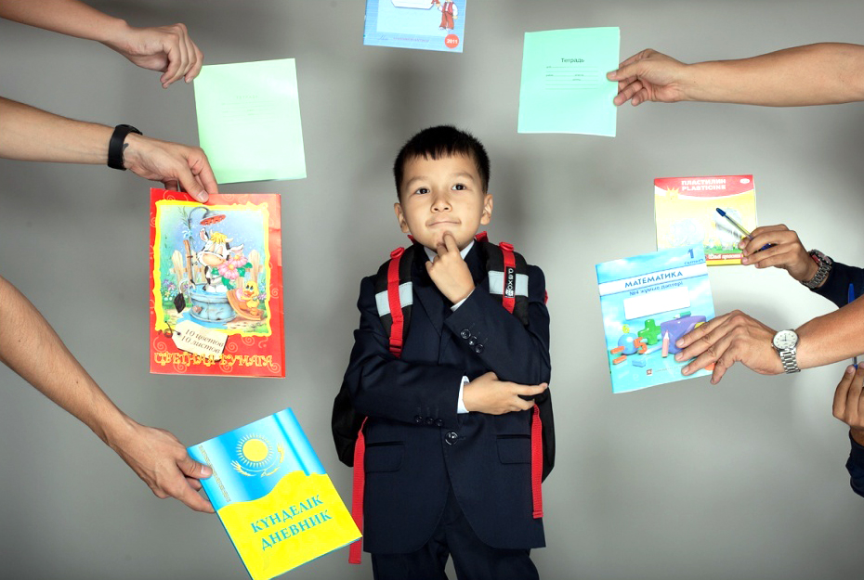
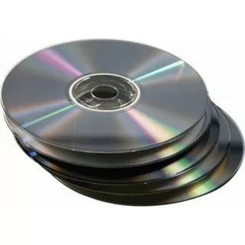

Slide 6
Group work
Teachers
Experts
Students

Slide 7
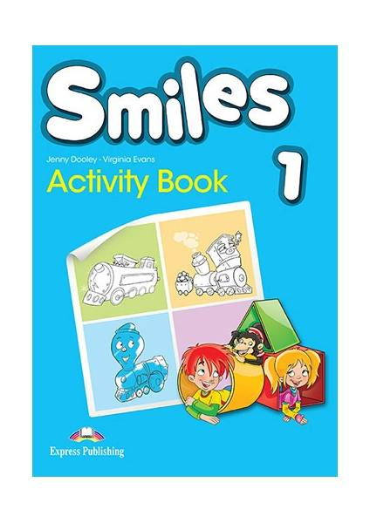
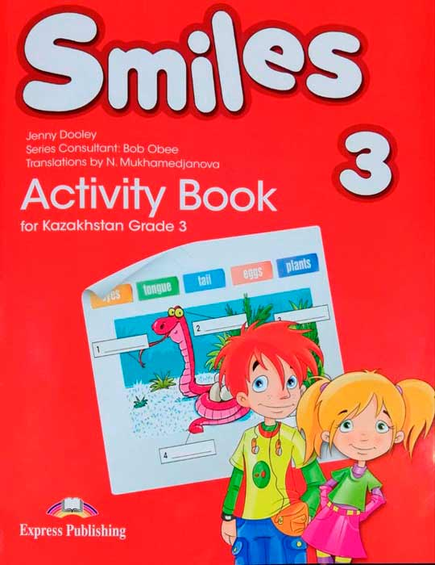
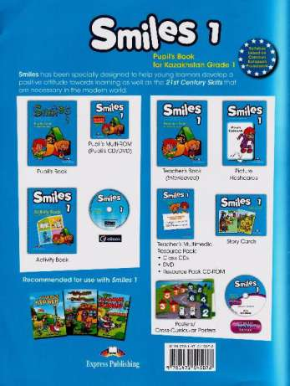
Ағылшын тілі пәні бойынша қолданыстағы оқулықтар

Slide 8
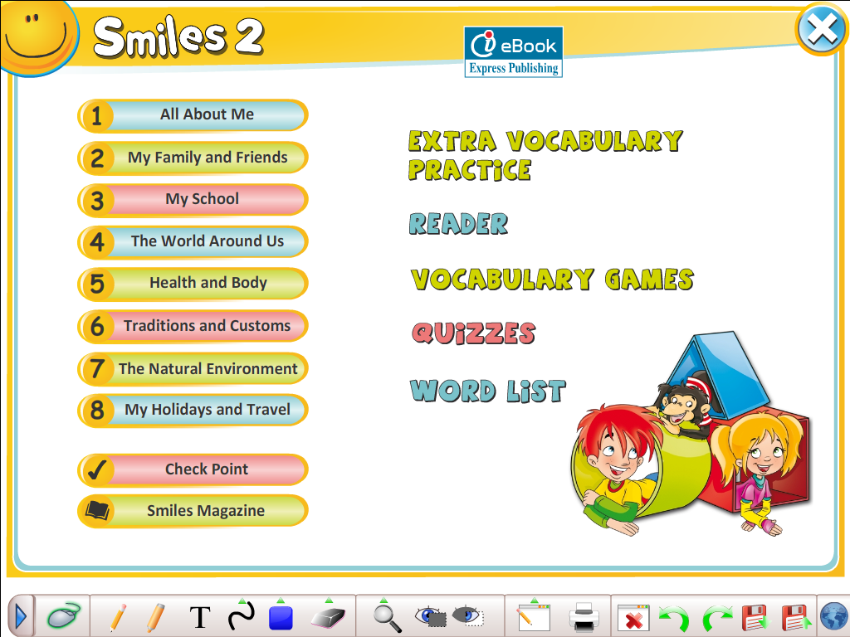
«Smiles 2» электронды оқулығына тоқталайық

Slide 9
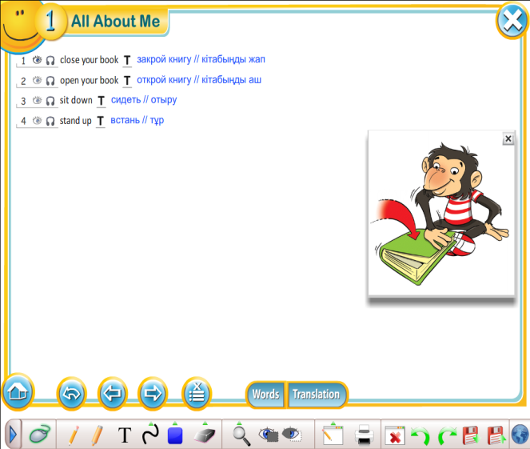
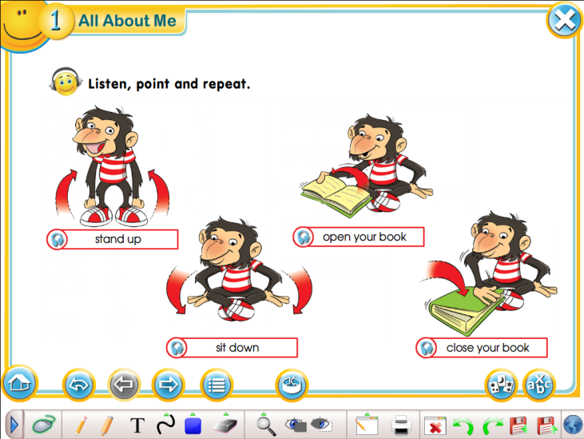
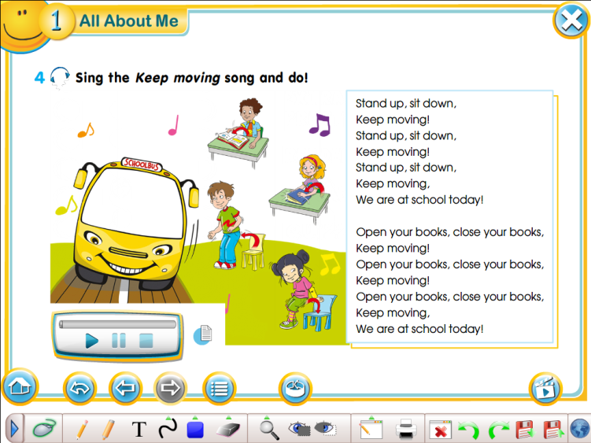
Әр термин үш тілде берілген және тыңдалымы бар
Жаңа сөздер суретімен берілген және оқушы бірнеше рет қалаған уақытында тыңдап қайталай алады
Әр модульде жаңа сөздер оқушы есіне жылдам сақталып қалуы үшін көңілді әуенмен әндер мәтінімен берілген

Slide 10
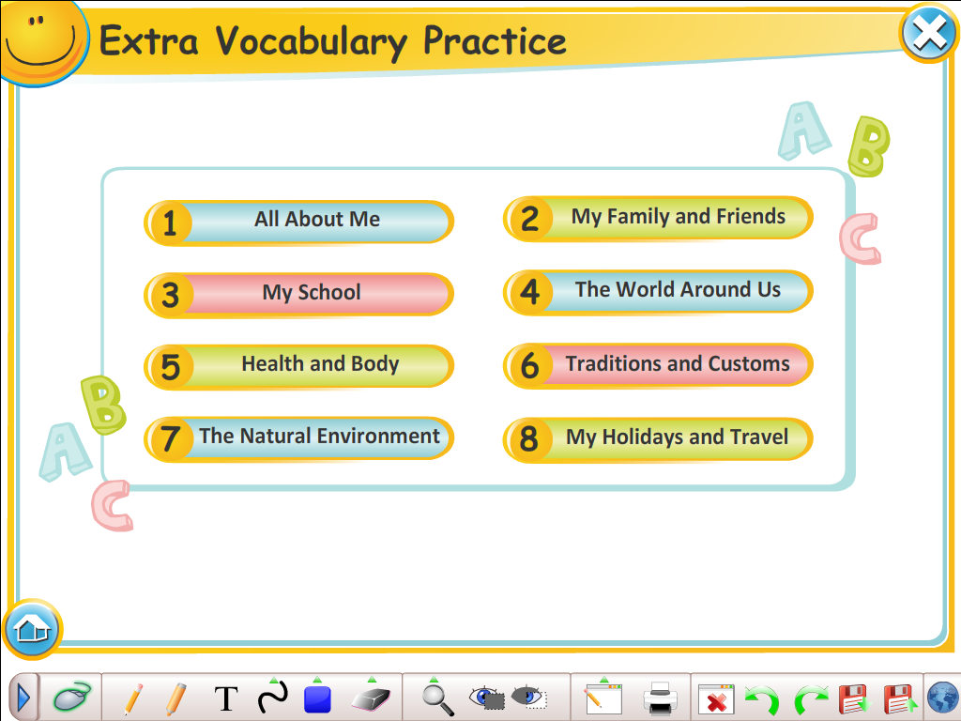
Әр модульде жаңа сөздер мен суреттерді сәйкестендіру тапсырмалары берілген

Slide 11
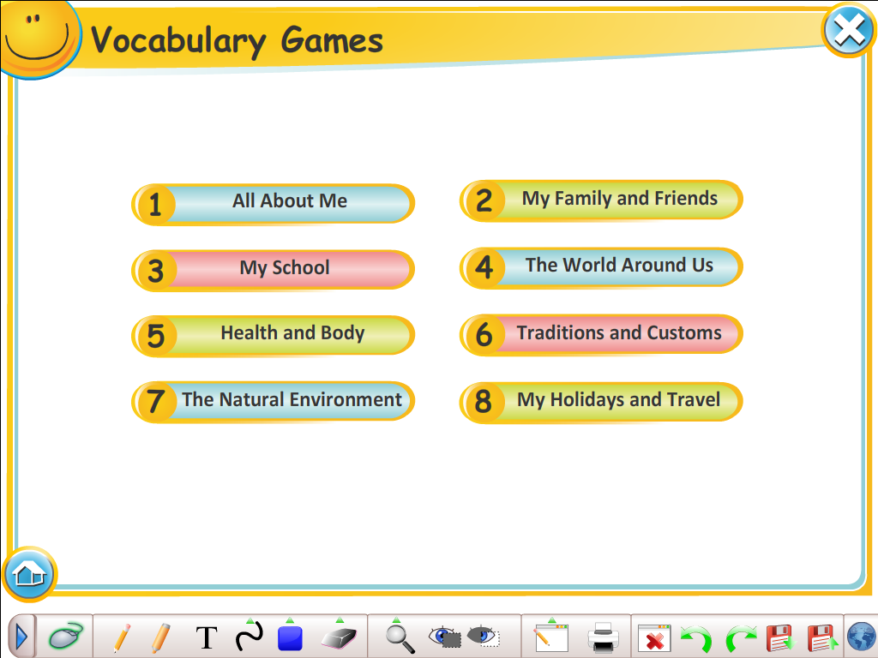
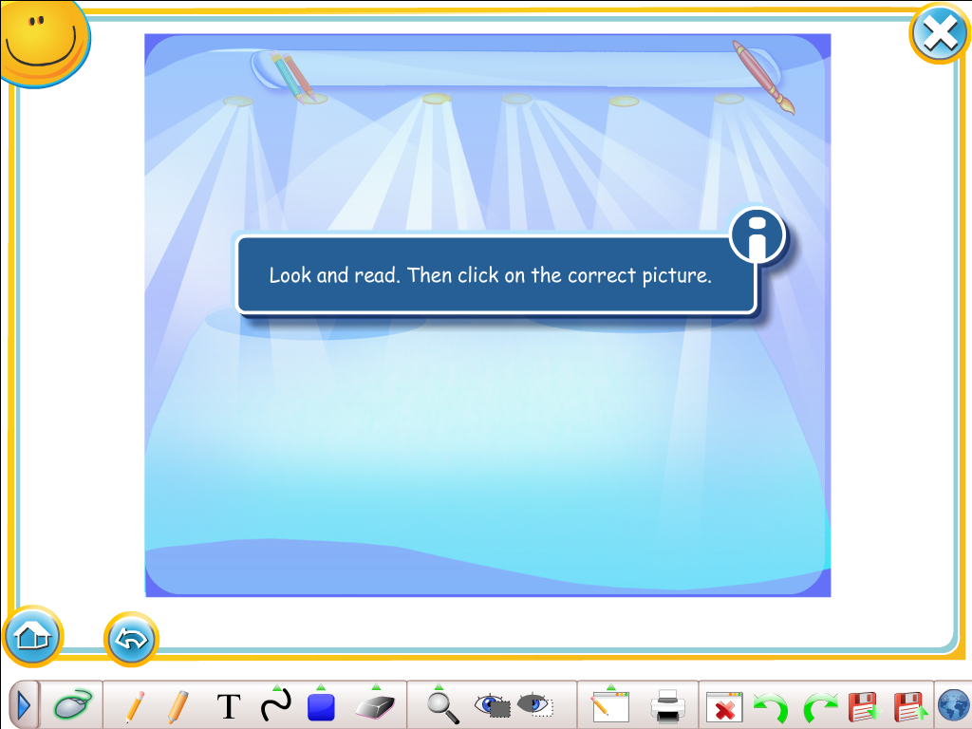
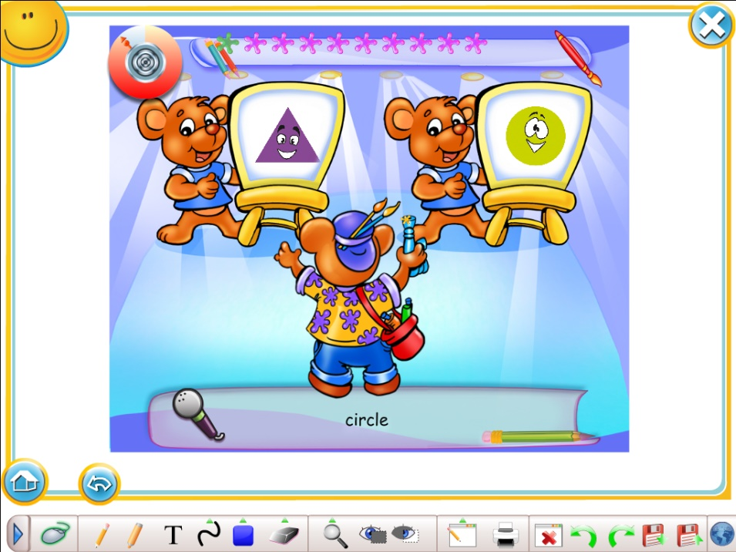
Vocabulary games

Slide 12
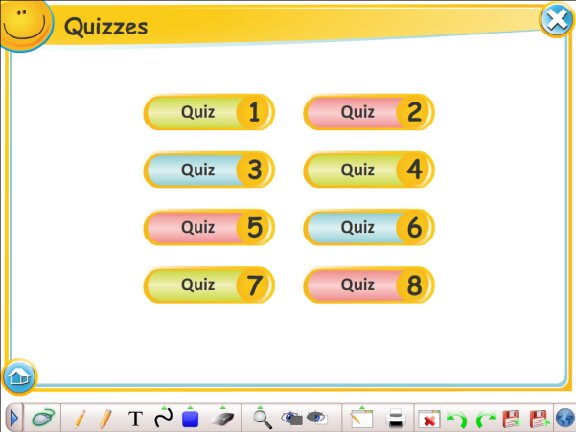
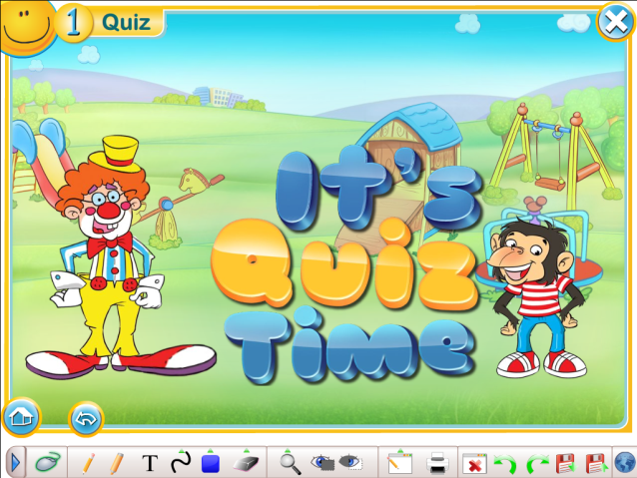
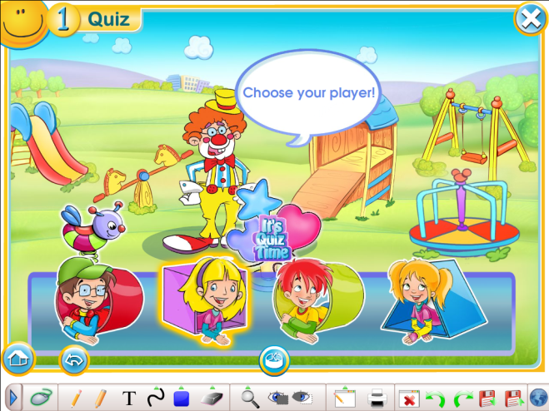
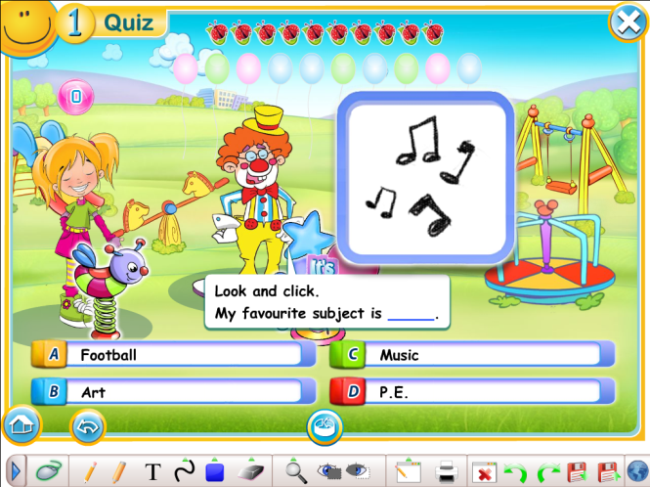
Quizzes

Slide 13
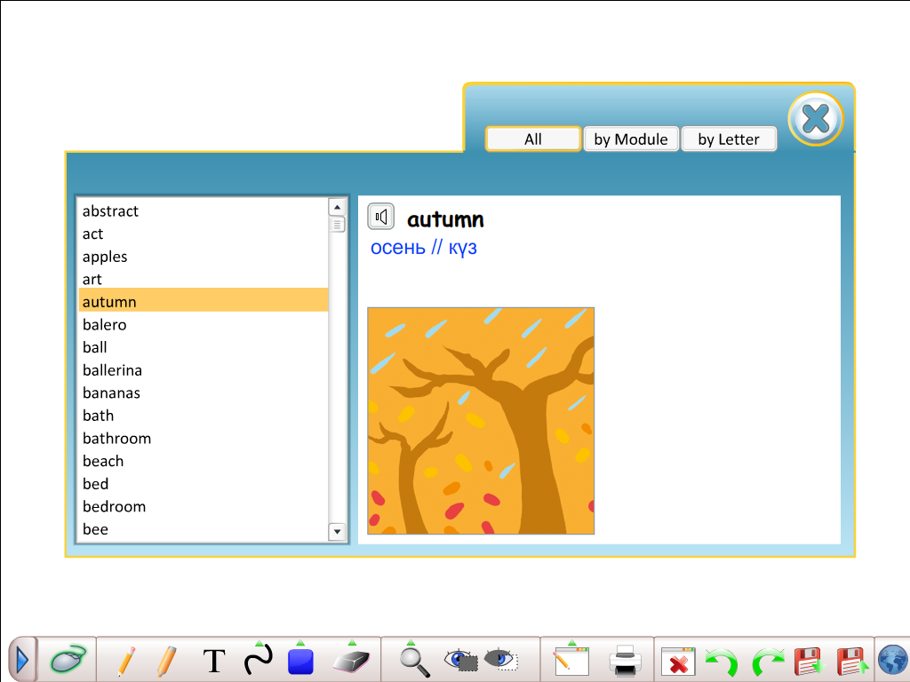
World list

Slide 14
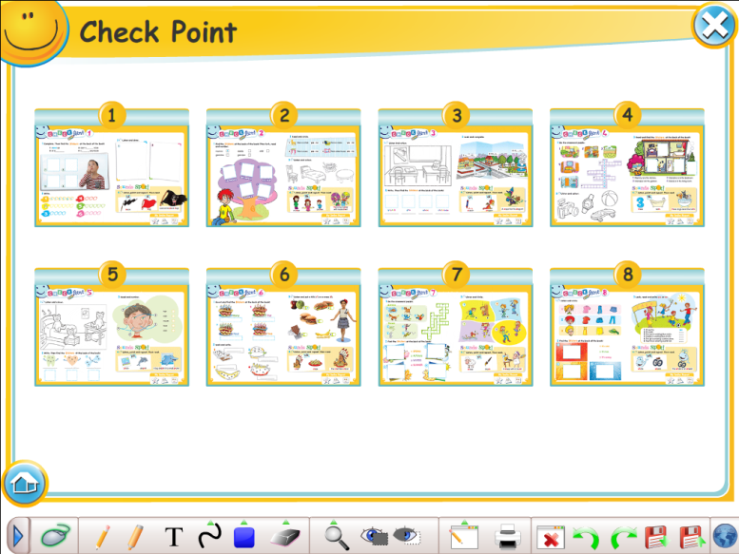
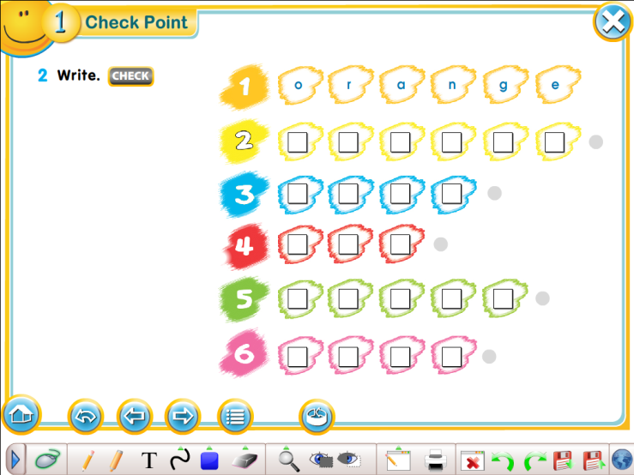
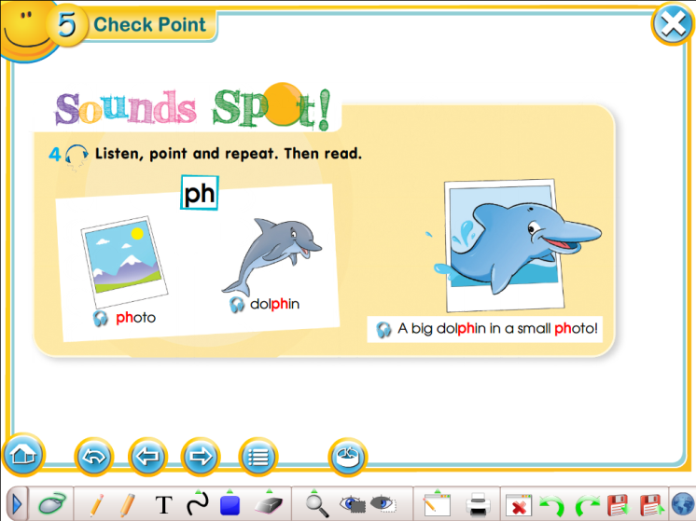
Check point

Slide 15
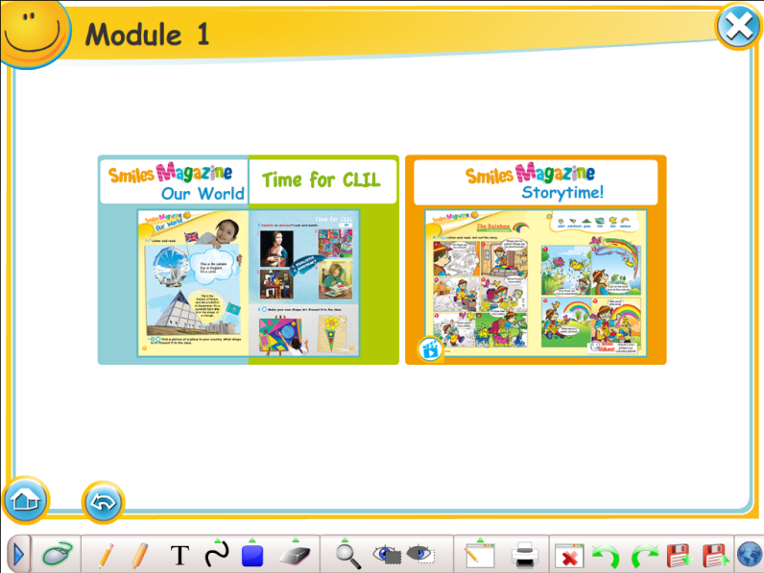
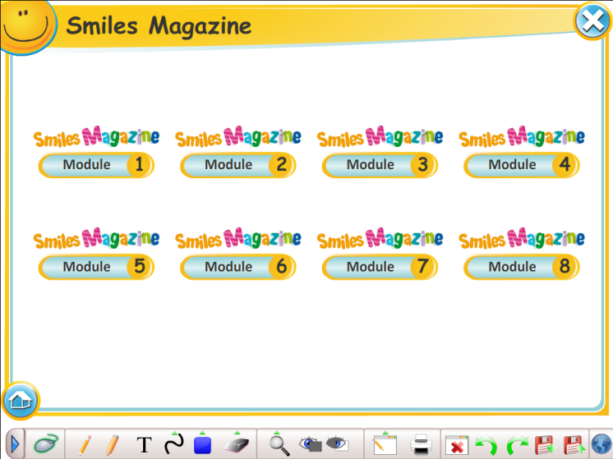
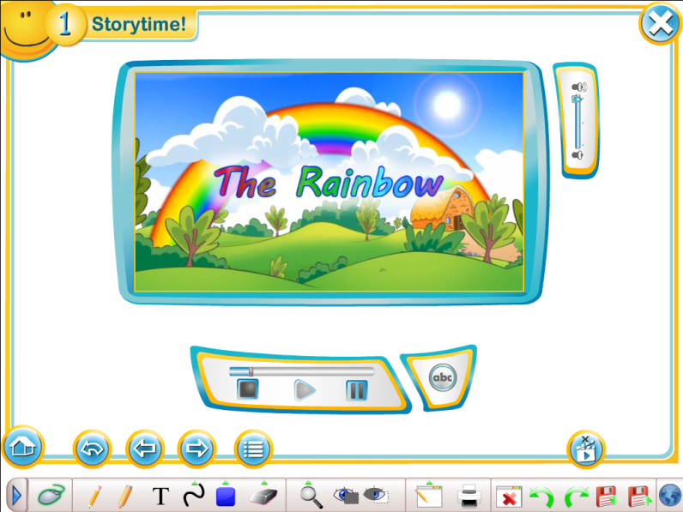
Smiles Magazine

Slide 16
Электронды оқу-құралдарының тиімді жақтары:
Практикалық тапрсырмаларды оқушылар өздері орындайды
Көрнекілік,сурет,сызбалар компьютермен іске асырылады
Әртүрлі тапсырмаларды орындау арқылы өз білімдерін тексере алады. /Self-check/
Жаңа терминдерді тыңдайды және суретімен есте сақтайды
Ағылшын тілі пәніне деген қызығушылығы артады /Grammar-game, vocabulary – game/

Slide 17
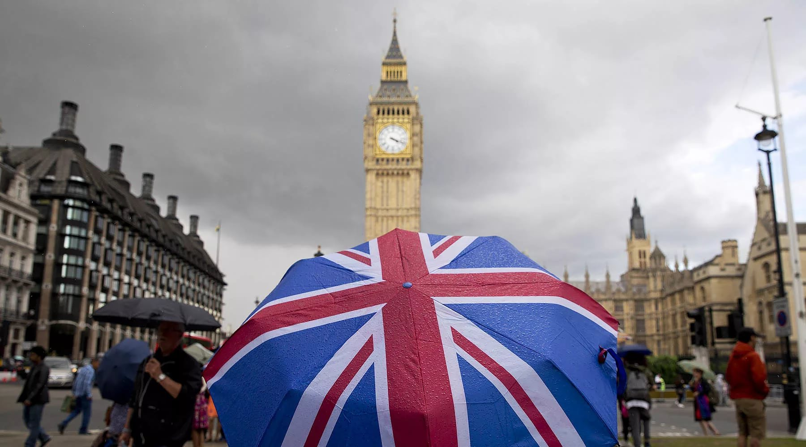
Thank you for your attention colleagues!

